Slide 1
1°

Slide 2
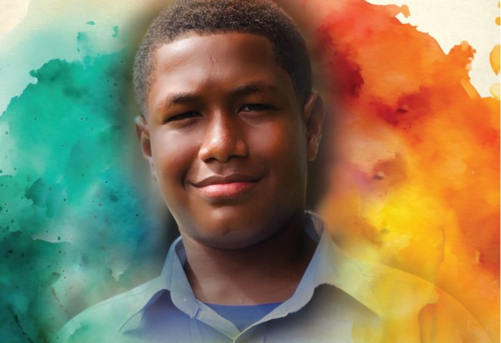
1º Trim 2026

Slide 4
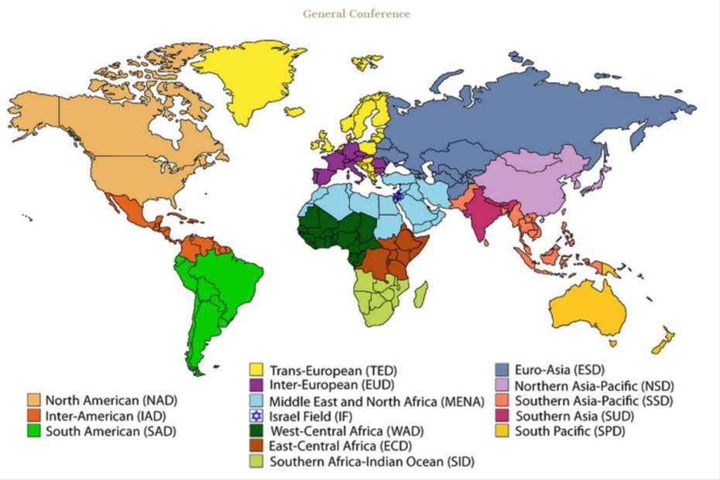
Neste trimestre, destacamos a Divisão do Pacífico Sul, que supervisiona o trabalho da Igreja Adventista do Sétimo Dia em 19 países e territórios:
Samoa Americana, Austrália, Ilhas Cook, Fiji, Polinésia Francesa, Kiribati, Nauru, Nova Caledônia, Nova Zelândia, Niue, Papua Nova Guiné, Pitcairn, Samoa, Ilhas Salomão, Tokelau, Tonga, Tuvalu, Vanuatu e Wallis e Futuna.
A região abriga 45,5 milhões de pessoas, incluindo 824.647 adventistas. Isso representa uma proporção de um adventista para cada 55 pessoas. Parte de uma oferta especial coletada no último sábado deste trimestre será destinada a apoiar quatro projetos em Wallis e Futuna, Papua Nova Guiné, Ilhas Salomão e Vanuatu. Esses projetos do Décimo Terceiro Sábado estão listados ao lado.
A Oferta do Décimo Terceiro Sábado deste trimestre, também conhecida como Oferta Trimestral para Projetos Missionários, apoiará quatro projetos na Divisão do Pacífico Sul:
Escola Adventista de Ministério de Omaura, Kainantu, Papua Nova Guiné
Projeto de saúde infantil, Ilhas Salomão
Projeto de saúde infantil, Vanuatu
Centro de influência, Ilha Wallis

Slide 6
ÍNDICE
Escolha um informativo clicando sobre ele
Wallis e Futuna
Nova Caledônia
Vanuatu
Fiji
Papua Nova Guine
Ilhas Salomão
Austrália
03 de janeiro – Brilhar por Jesus
10 de janeiro – Feliz
17 de janeiro – Tocada Pela Bondade
24 de janeiro – Novo Missionário
31 de janeiro – Eu Irei
07 de fevereiro – Deus Cuida dos Detalhes
14 de fevereiro – Decisão Especial
21 de fevereiro – Fé que Transforma
28 de fevereiro – Um novo começo
07 de março – Resgatado Pelo Amor
14 de março – Uma Perna Só
21 de março – Grande Resgate
28 de março – O Fugitivo

Slide 7
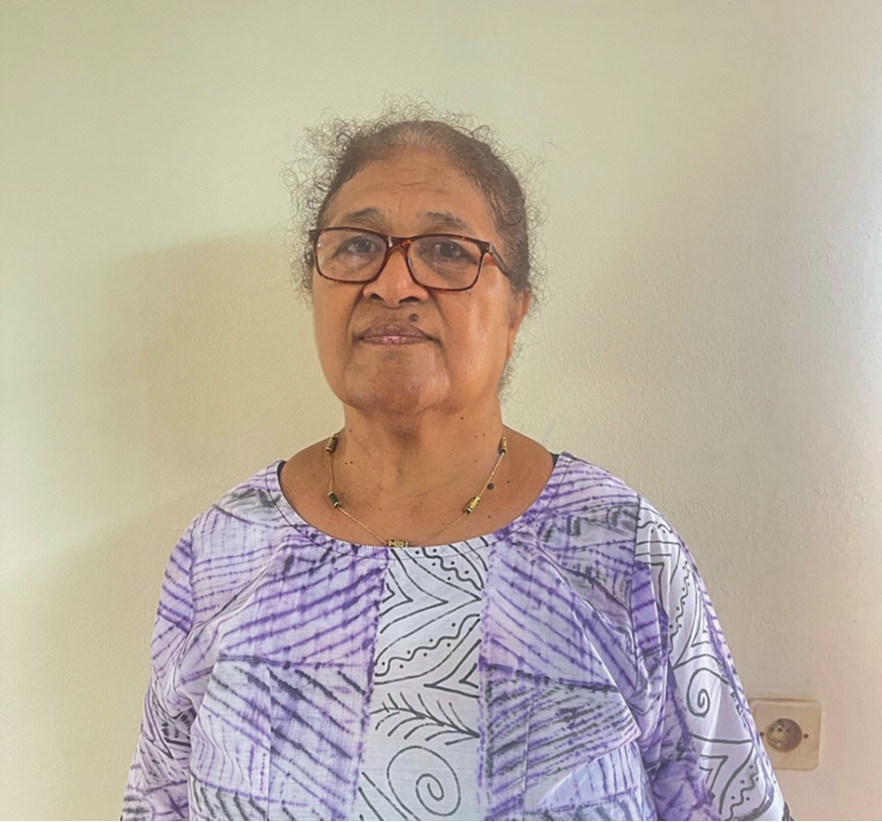
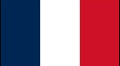
S01 – Missões – 03 de janeiro
Brilhar por Jesus
Sra Valao
Wallis e Futuna

Slide 8
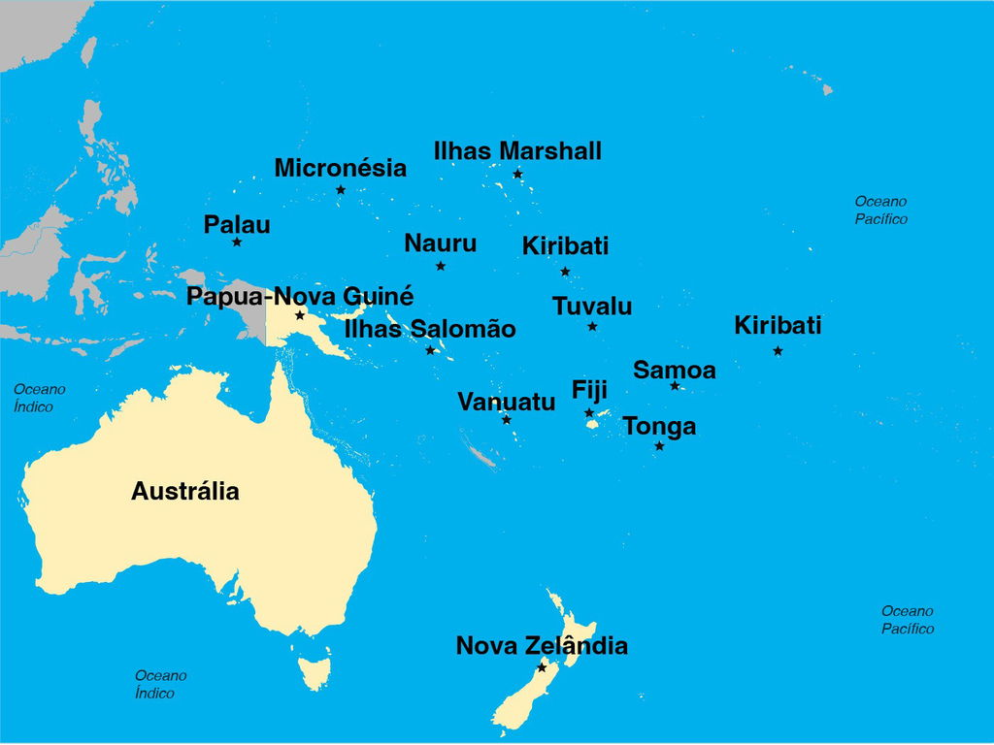
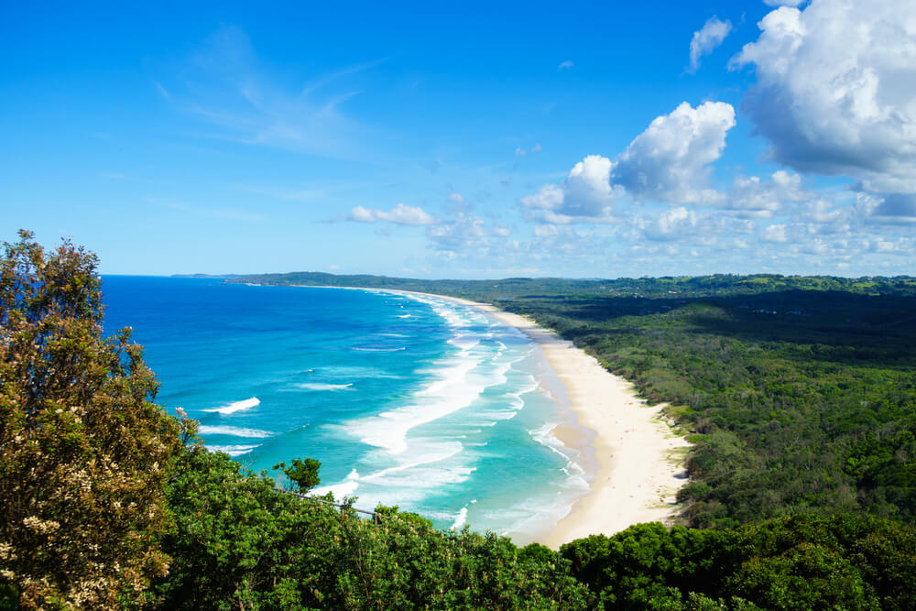
As ofertas deste trimestre vão para a Divisão do Sul do Pacífico da Igreja Adventista do Sétimo Dia.
Nessa região há muitas ilhas, com lindas praias, espalhadas pelo Sul do Oceano Pacífico.
Entre elas estão as grandes ilhas da Austrália, Nova Zelândia e Papua-Nova Guiné, além de ilhas menores, como Fiji, Vanuatu, Tonga, Kiribati, Ilhas Salomão, Samoa, Ilhas Pitcairn e muitas outras.

Slide 9
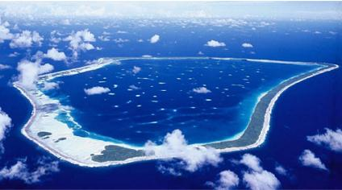
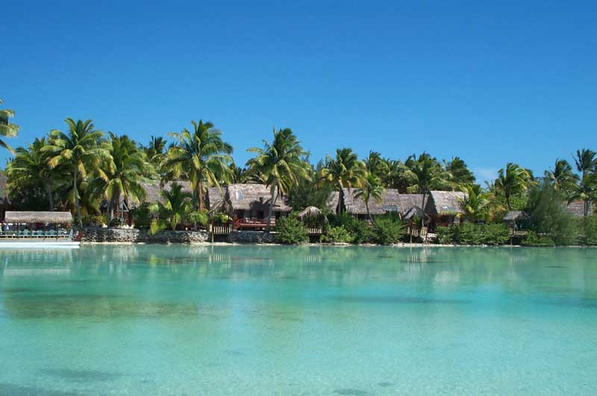
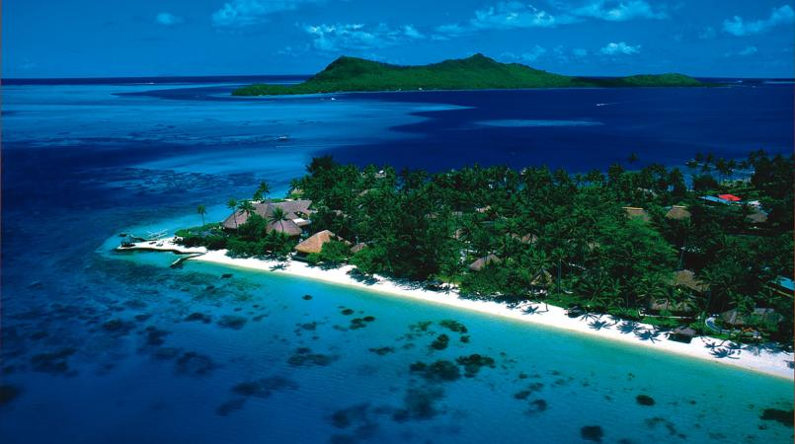
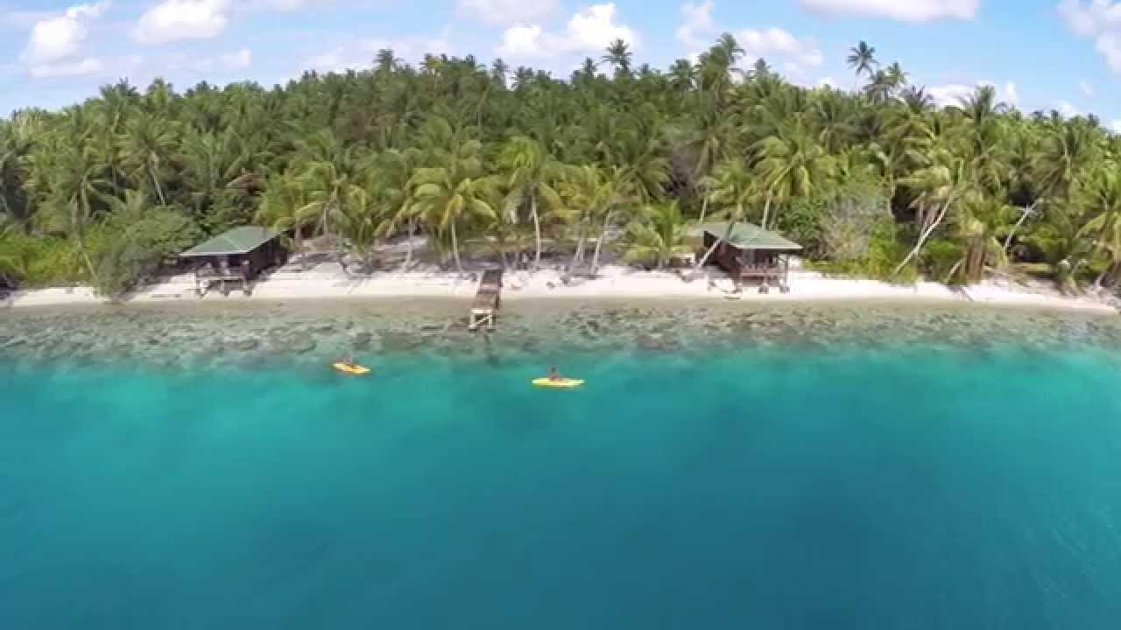
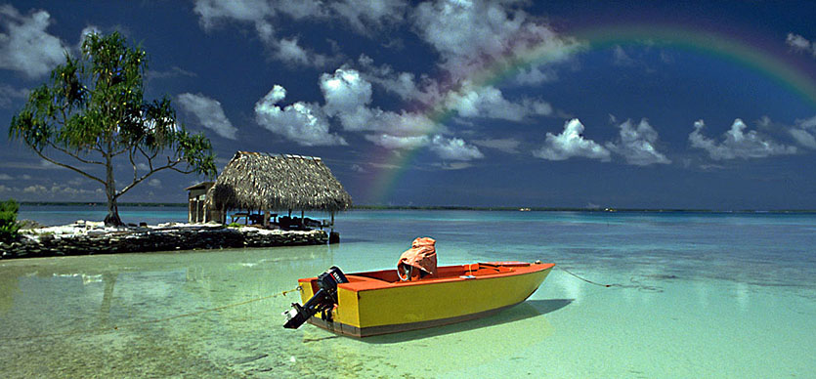
Atol de Manihiki
Atol é uma faixa de terra com uma lagoa dentro

Slide 10
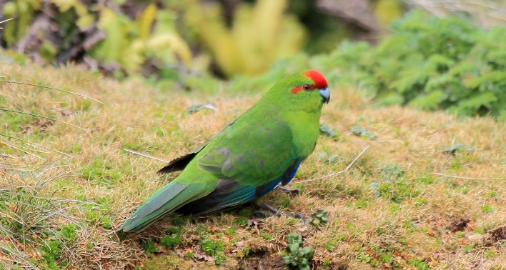
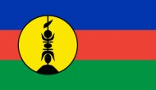
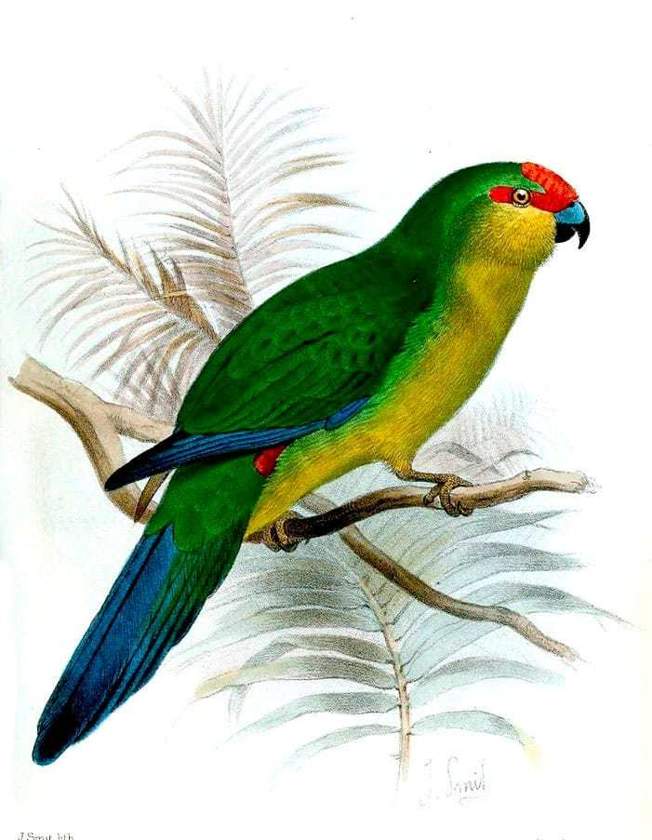
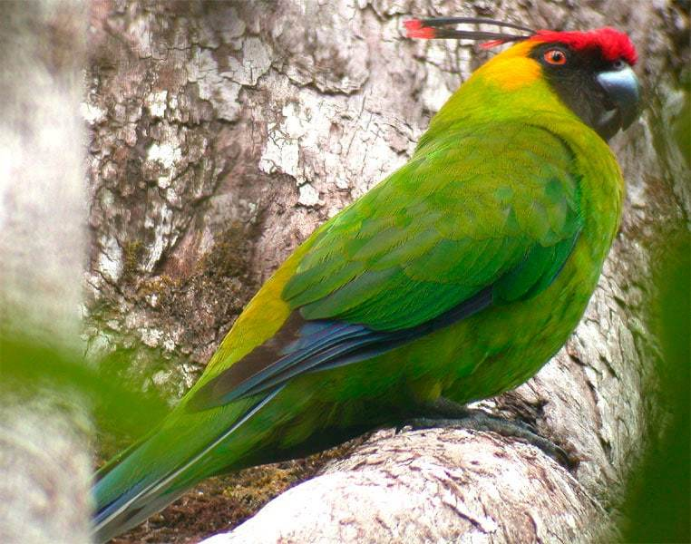
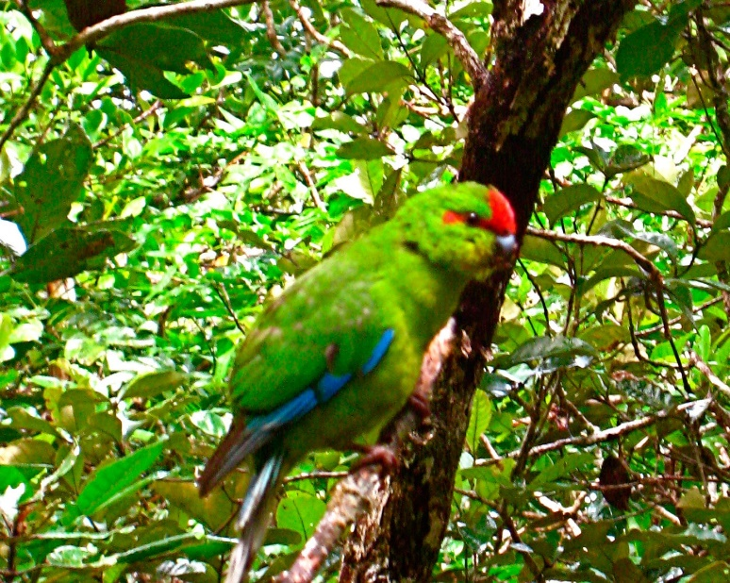
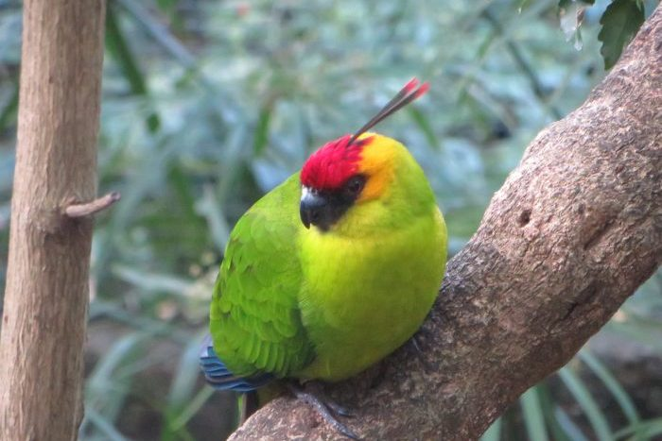
Periquito da Nova-Caledônia
Os Periquitos da Nova Caledônia vivem nas florestas de Nova Caledônia. Colocam, de dois a cinco ovos em orifícios de árvores, onde são chocados.
Geralmente se alimenta de sementes e frutos, além de bagas, frutas e outras partes da planta (flores e folhas).
Está em risco de extinção pela diminuição das matas onde vive.

Slide 11
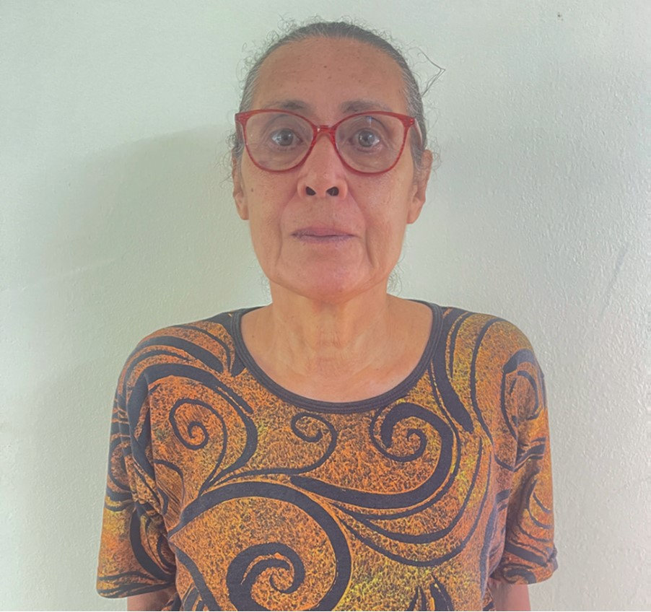
S02 – Missões – 10 de janeiro
Feliz
Sra Terebo
Wallis e Futuna

Slide 12
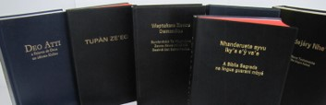
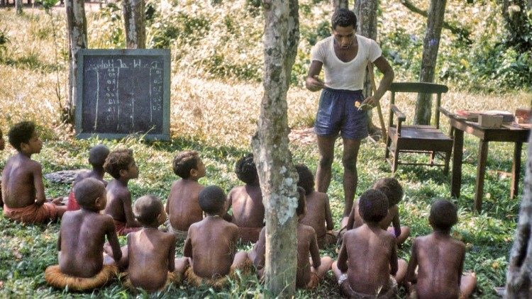
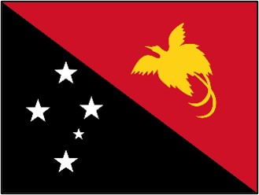
Em Papua-Nova Guiné, pode fazer muito calor. Algumas igrejas têm apenas um telhado de zinco sustentado por postes. Isso permite que o vento atravesse a igreja, refrescando as pessoas.
As classes da Escola Sabatina das crianças ficam do lado de fora, sob uma árvore.
Algumas crianças têm sua própria Bíblia, o que as deixa muito felizes.
A Bíblia em várias línguas
Escola Sabatina em Papua-Nova Guiné

Slide 13
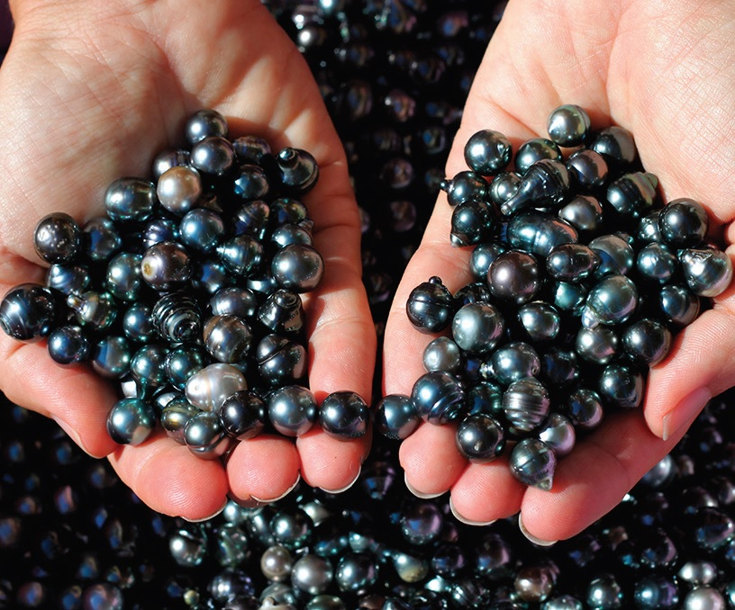
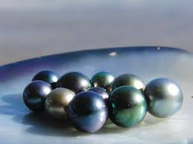
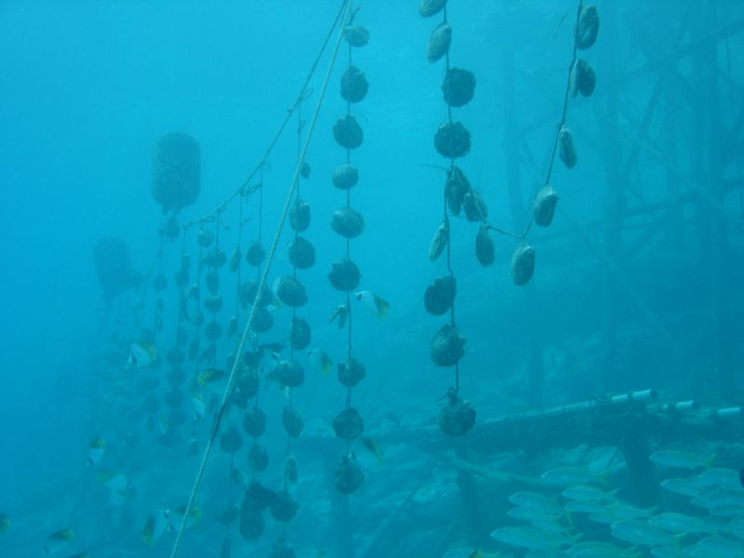
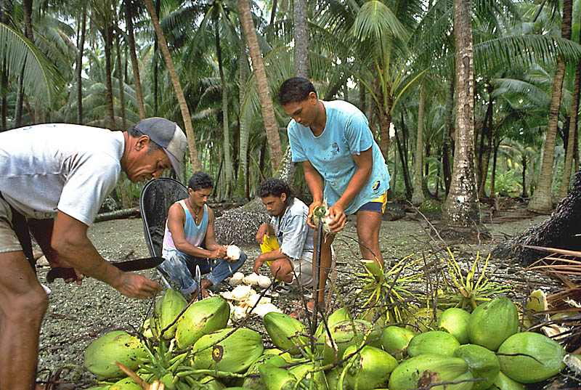
Maniki é conhecida pelas pérolas negras que produz com as ostras na lagoa interna do atol
Cocos produzidos em Maniki são uma das principais fontes de alimentação local. Também é muito usada a água do coco para beber.
Criação de ostras de pérolas negras

Slide 14
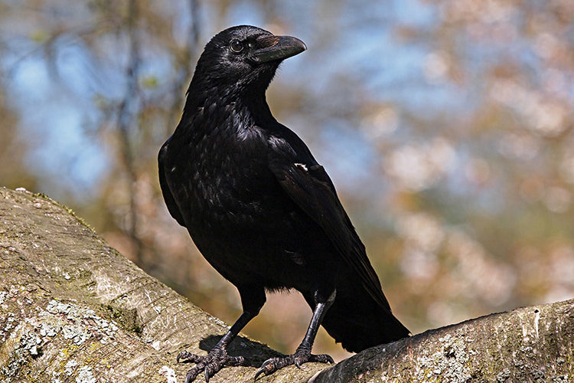
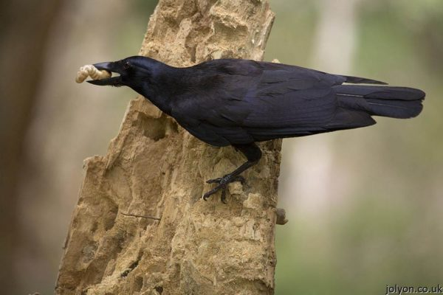
Corvo da Nova-Caledônia
Os corvos são consideradas as aves mais inteligentes.
O corvo da Caledônia tem cerca de 40 cm de comprimento e plumagem negra. As patas e o bico em forma de cinzel são também pretos. O seu habitat é a floresta primária. É uma ave onívora (come de tudo) que constrói o ninho no topo das árvores. As posturas são feitas em Setembro e contam normalmente dois ovos.
Suas habilidades com ferramentas rivalizam ou superam as dos grandes macacos. Também, suas habilidades para resolver alguns problemas estão no nível de uma criança de 5 anos de idade.

Slide 15
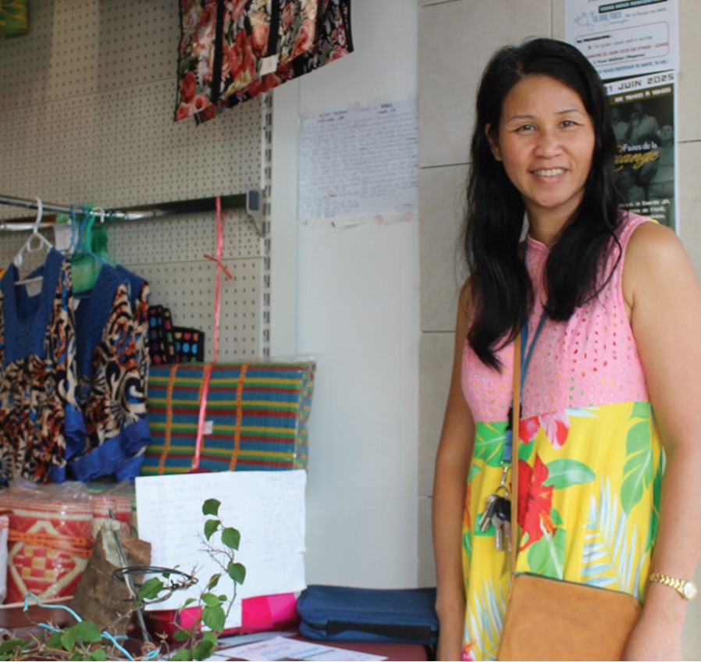
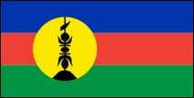
S03 – Missões – 17 de janeiro
Tocada Pela Bondade
Sra Luvant
Nova Caledônia

Slide 16
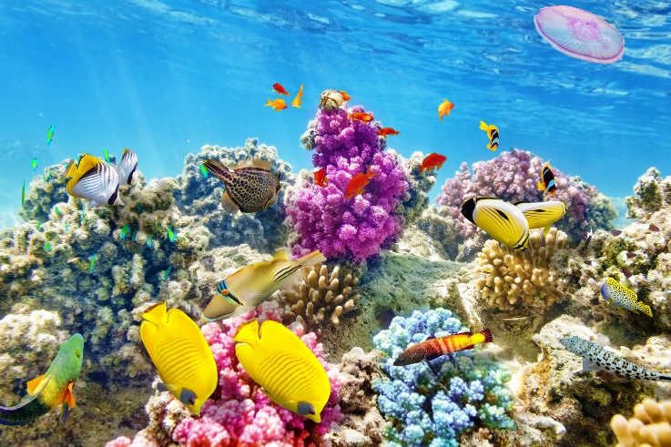
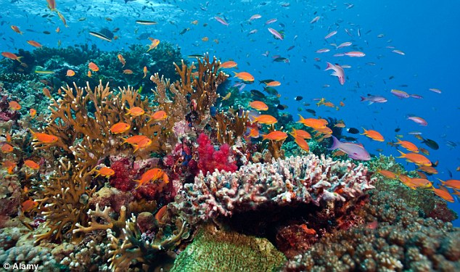
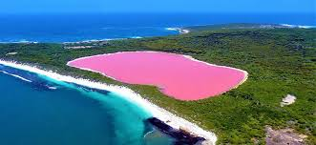
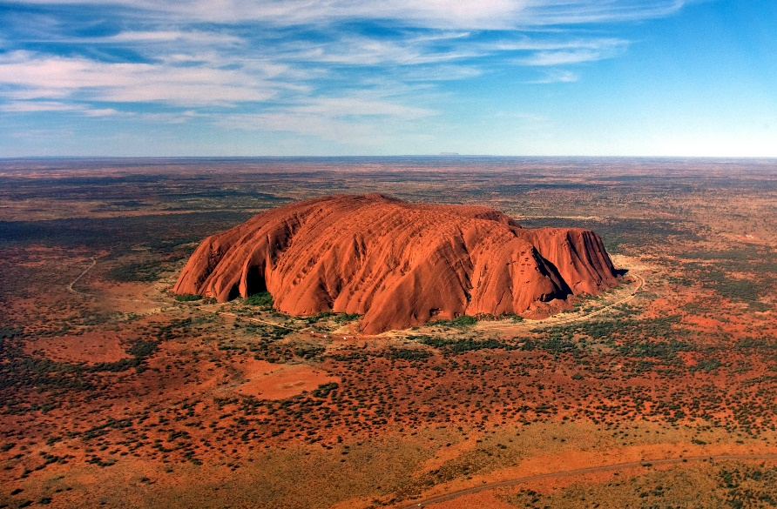
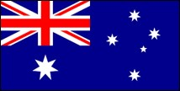
A Austrália tem muitos lugares lindos: florestas tropicais, montanhas, desertos, ilhas arenosas e praias lindíssimas.
No centro da Austrália há uma rocha vermelha muito famosa chamada Uluru, considerada por muitos especialistas a maior rocha do mundo!
A Austrália também possui recifes, como a Grande Barreira de Corais e Ningaloo, onde é possível mergulhar e ver corais e peixes coloridos.
No centro do país, há um grande deserto e belos lagos cor-de-rosa.
Barreira de Corais
Ningaloo
Lago cor-de-rosa
Uluru

Slide 17
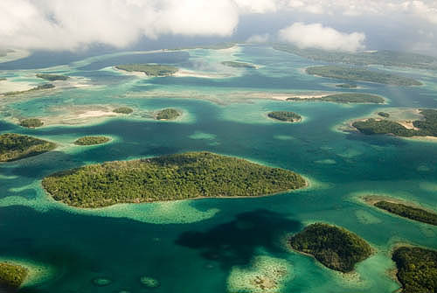
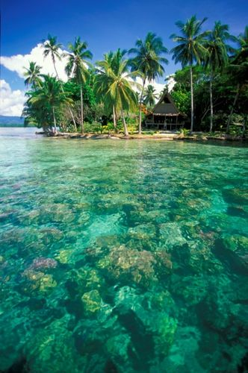
Resumo missionário
• As ilhas Salomão ficam entre Papua-Nova Guiné e Fiji. O país é constituído por cerca de 30 ilhas isoladas. Por se encontrarem próximo à linha do equador, as ilhas são quentes e úmidas. As principais ilhas Salomão são ilhas vulcânicas.
• O idioma oficial é o inglês, mas existem 80 dialetos locais, incluindo pidgin, que é falado em todo país. Somente metade da população sabe ler.
• A maioria dos habitantes das Ilhas Salomão é descendente da Melanésia e depende da agricultura e pesca para sua subsistência.

Slide 18
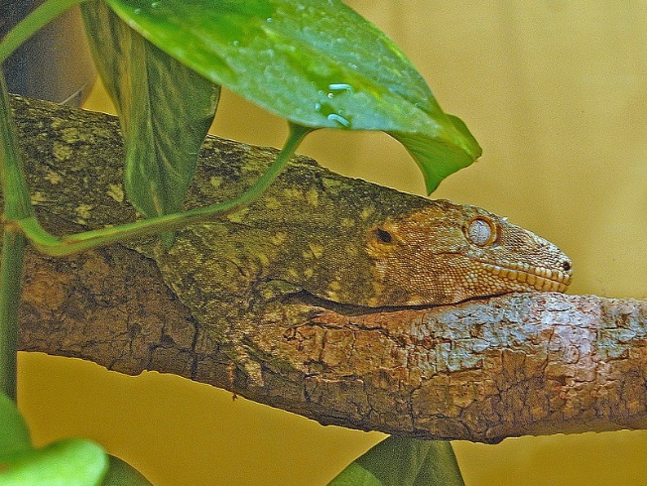
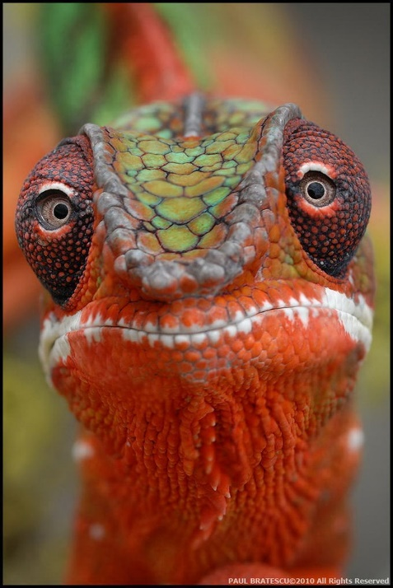
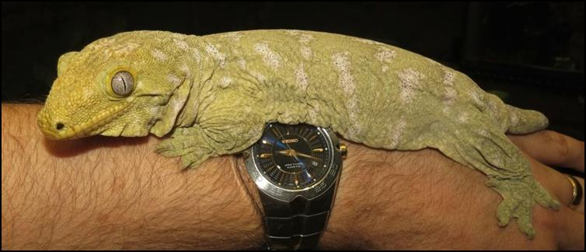
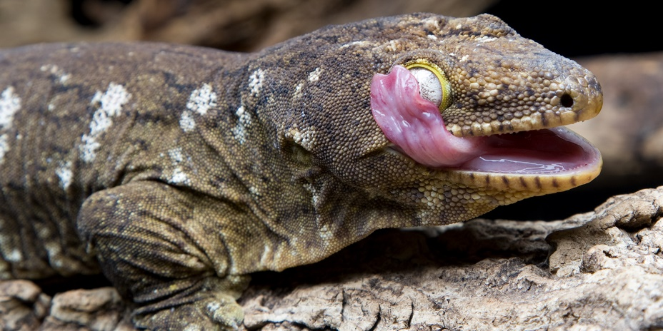
Gecko
O Gecko também conhecido como a lagartixa gigante da Nova Caledônia ou lagartixa gigante de Leach, é uma espécie de lagartixa grande, só existe na Nova Caledônia. Com 36 cm de comprimento total ela é a maior lagartixa existente no mundo. Tem um corpo pesado, pele solta e uma pequena cauda atarracada.
Uma variedade colorida

Slide 19

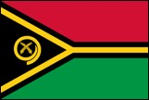
S04 – Missões – 24 de janeiro
Novo Missionário
Sr José
Vanuatu

Slide 20
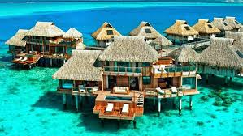
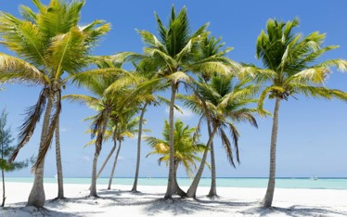
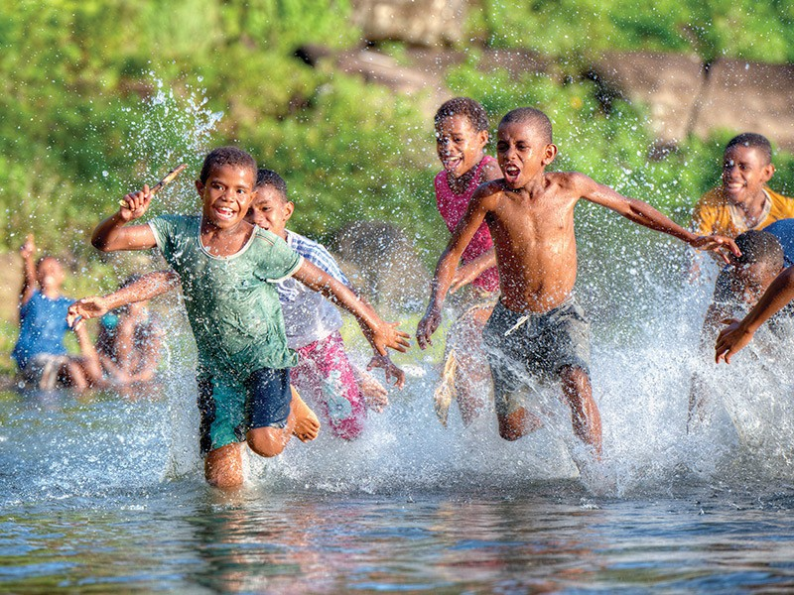
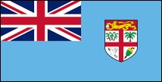
Há mais de 332 ilhas em Fiji, então a maioria das crianças cresce perto do mar.
Elas gostam de nadar no oceano e nas lagoas, pescar e brincar com bolas.
Gostam de jogar rúgbi, rúgbi league e netball. Também brincam de pega-pega, pular corda e pani, um jogo tradicional parecido com amarelinha.

Slide 21
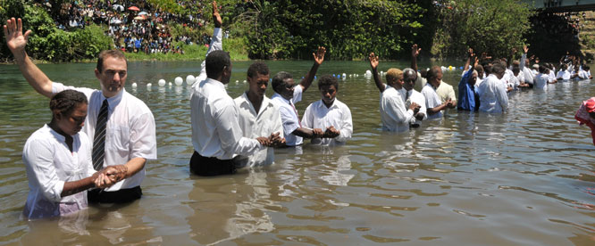
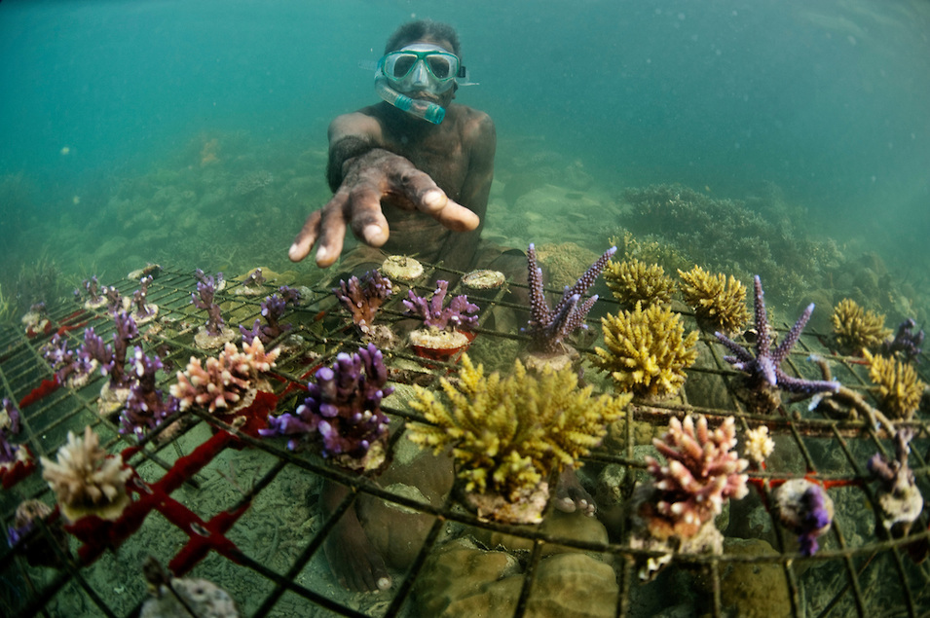
Batismo nas Ilhas Salomão
Resumo missionário
• A maior parte das pessoas que vivem nas Ilhas Salomão se diz cristã, mas algumas seguem seitas, grupos liderados por estrangeiros na esperança de que isso lhes traga riquezas.
• Dos mais de 561 mil habitantes das Ilhas Salomão, cerca de 47 mil, o que representa uma pessoa em cada 12 habitantes, são adventistas do sétimo dia
• Embora a igreja tenha muitos membros, ela é pobre e há apenas um local que abriga as crianças em todo o país. As crianças que não tem um “aprisco” para realizar as reuniões da Escola Sabatina, dos Aventureiros e Desbravadores, reúnem-se embaixo de uma árvore ou sob céu aberto. Parte da oferta do Décimo terceiro Sábado ajudará a construir salas para as crianças (Apriscos) nas Ilhas do Pacífico Sul
Criação de Corais nas Ilhas Salomão

Slide 22
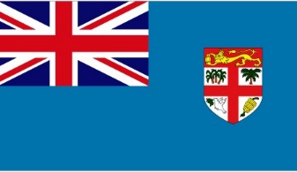
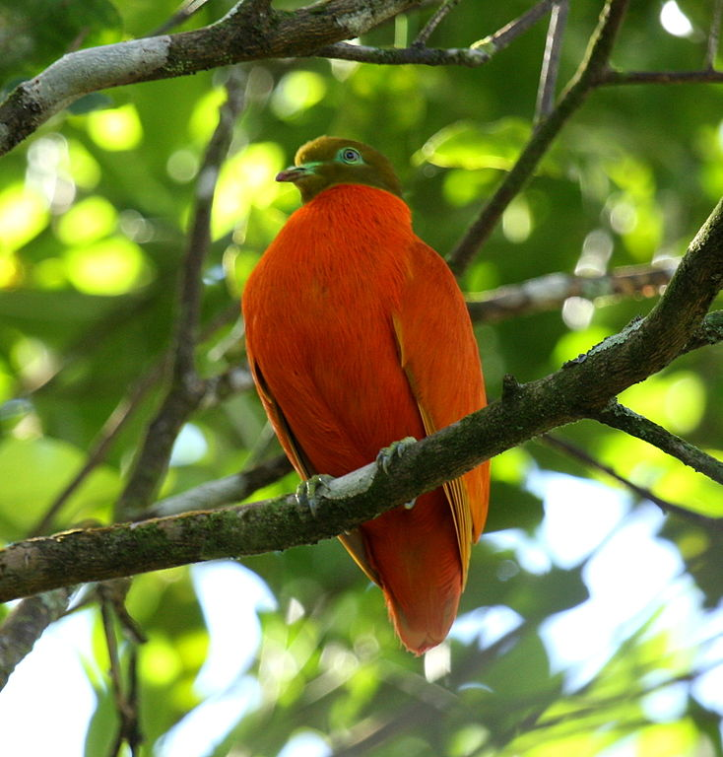
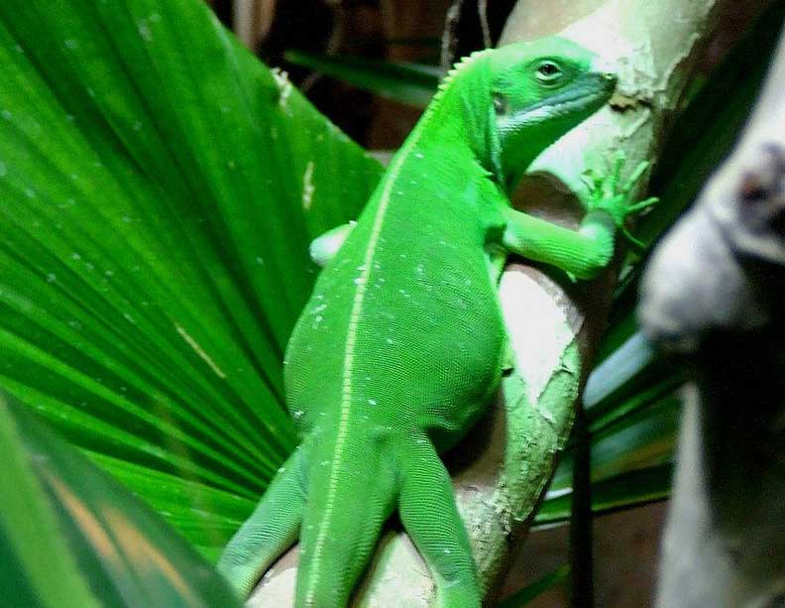




Alguns animais diferentes das ilhas FUJI
Pomba de Frutas Laranjas
O Besouro Longhorn Fijiano Gigante
(tem até 15 cm de comprimento),
é o segundo maior besouro do mundo
Gau Iguana
Goshawk de Fiji
Iguana com crista de Fiji
Parrotfinch-de-bico-rosa

Slide 23

S05 – Missões – 31 de janeiro
Eu Irei
Sr Veah
Vanuatu

Slide 24



Nas cidades de Papua-Nova Guiné, muitas crianças têm Bíblia. Mas, nos vilarejos do interior, muitas não têm. Por isso, nossa igreja está enviando muitas Bíblias para lá.

Slide 25




Igreja Adventista em Honiara
Resumo missionário
• A capital das Ilhas Salomão é Honiara e está localizada na ilha de Guadalcanal.
• A moeda usada nesse país é o Dólar das Ilhas Salomão. O país tornou-se independente em 7 de julho de 1978.
• Existem apenas duas estações nas Ilhas Salomão: a seca e a chuvosa. A estação chuvosa vai de novembro até abril.
• Quando o povo das Ilhas Salomão levanta as sobrancelhas após uma pergunta, significa que a resposta é “sim”.
Dólar das Ilhas Salomão

Slide 26




Yellow Tang
O Peixe Yellow Tang é para muitos aquaristas essencial no aquário de água salgada não podendo ser deixado de fora. Com o seu formato oval, corpo amarelo vibrante ilumina qualquer aquário marinho. O Yellow Tang é um nadador ativo que nada suavemente ao longo de todo seu aquário. Originário das Ilhas Fiji.

Slide 27

S06 – Missões – 07 de fevereiro
Deus Cuida dos Detalhes
Stacey
Vanuatu

Slide 28



A Nova Zelândia é formada por duas ilhas: a Ilha Norte e a Ilha Sul.
Seu pássaro mais famoso é o kiwi, uma ave curiosa, coberta de penas marrons parecidas com pelos, com bico fino e longo, e que não voa. O corpo do kiwi é baixo, mas tem pernas fortes, que o ajudam a correr.
A Nova Zelândia também tem lindos e grandes papagaios, como o quia (kea), um dos pássaros mais inteligentes do mundo.
O país também tem mais espécies de pinguins do que qualquer outro lugar.
Kiwi
Kea
Pinguim

Slide 29


Grupo de alunos do
Betikama Adventist College
Resumo missionário
• A Missão das Ilhas Salomão foi criada em 1914. Ela foi oficialmente organizada em 1950 e reorganizada em 1964 e 2006.
• Há 186 igrejas e 46.677 adventistas do sétimo dia nas Ilhas Salomão.
• Há duas universidades no país: a Betikama Adventist College, em Honiara, e Kukudu Adventist College, na Província Ocidental.
Artesanato em madeira
Ilhas Salomão

Slide 30





Raposa-voadora Com uma cara que mais parece de macaco, a Raposa-voadora é um morcego frugívoro (se alimenta apenas de frutas). Pode chegar até, 1,70 metros de envergadura (de uma ponta da asa a outra) e 40 cm de comprimento.
A feição dela se assemelha a de uma raposa, com focinho alongado, olhos grades e orelhas pontudas.

Slide 31

S07 – Missões – 14 de fevereiro
Decisão Especial
Vilikesa e Neomai
Fiji

Slide 32


As crianças de Papua-Nova Guiné gostam de falar de Jesus para outras pessoas por meio dos programas da igreja. Clubes como Aventureiros, Desbravadores e Jovens participam de atividades comunitárias e eventos especiais. Eles são facilmente reconhecidos pelos uniformes coloridos.
Durante esses eventos, muitas vezes marcham pelas ruas, convidando pessoas para ir à igreja e aprender sobre Deus. Seu espírito alegre e trabalho em equipe ajudam a espalhar bondade e fé nas comunidades.
Desbravadores
Aventureiros

Slide 33



Resumo missionário
• Papua-Nova Guiné é um país montanhoso. A ilha principal fica ao norte da Austrália. A parte pontiaguda da Austrália aponta diretamente para Papua-Nova Guiné, que compartilha a ilha de Nova Guiné com Papua, uma província da Indonésia.
• Cerca de 7,3 milhões de habitantes vivem em Papua-Nova Guiné. As cidades são modernas, porém muitas pessoas ainda vivem nas pequenas aldeias das montanhas. Embora eles possam ver uma aldeia no cume de outra montanha, precisam viajar muitos dias para chegar até lá; e, provavelmente, eles não falem o mesmo dialeto. Mais de 700 línguas e dialetos diferentes são falados no país.
Nautilus no mar de Papua Nova Guiné
Aves de Papua Nova Guiné

Slide 34







Kiwi
Uma raridade no mundo animal é uma ave chamada Kiwi, ela existe somente na Nova Zelândia. É uma espécie de pintinho, porem com cabelos no lugar das penas e asas ainda menores.
A ave Kiwi apesar de não ser muito conhecida no mundo é muito importante na Nova Zelândia sendo considerada o símbolo nacional do país. E está no verso da moeda de 1 dólar da Nova Zelândia.
Nova Zelândia

Slide 35

S08 – Missões – 21 de fevereiro
Fé que Transforma
Universidade Adventista de Fulton
Fiji

Slide 36


As Ilhas Salomão são compostas por seis ilhas principais e 992 ilhas menores. São muitas ilhas! É difícil para quem mora nas ilhas pequenas ir à igreja, bem como para os pastores viajar e pregar o evangelho.
Alguns vão de barco, outros de hidroavião. A maioria das pessoas fala o pijin, mas existem cerca de 80 outros idiomas.
Mesmo espalhadas assim, as pessoas são unidas. Lá, crianças e adultos vivem em comunidade. Quando uma família enfrenta uma dificuldade, os amigos, parentes e vizinhos (chamados wantoks) compartilham comida, roupas e até suas casas.

Slide 37


Fulton College
Resumo missionário
• A Missão Fiji foi inaugurada em 1889 e organizada em 1921. Depois foi reorganizada em 1951, 1958 e 1965.
• Existem 159 igrejas e 101 grupos na Missão Fiji.
• No fim de 2014, havia 24.732 adventistas em Fiji.
• Fulton College, uma instituição adventista, faz parte da União Transpacífica, e está localizada em Fiji.
Paisagem em Fiji

Slide 38





Coala
O coala é muito pequeno ao nascer, pesando apenas 0,5 gramas e tem 2 centímetros de tamanho. Somente as patas anteriores são fortes para lhe permitir executar sozinho o fatigante trajeto até a bolsa (o marsúpio) da mãe. Vive ali até os 8 meses. Depois disso sai do marsúpio, mas permanece perto da mãe. Se alimenta apenas de folhas de eucalipto.

Slide 39

S09 – Missões – 28 de fevereiro
Um Novo Começo
Sra Finau
Fiji

Slide 40


Em Papua-Nova Guiné, a maioria das pessoas aprende sobre Deus com os pais ou ouvindo o pastor na igreja.
Elas frequentam a Escola Sabatina para estudar a Bíblia. Mas muitos membros da igreja enfrentam dificuldades: a pobreza leva alguns a vender cigarros e noz de areca para conseguir dinheiro, o que os faz sentir-se mal e se afastar da igreja.
Igreja em Papua Nova Guiné
Habitantes de Papua com pinturas típicas

Slide 41


Flores de Fiji
Resumo missionário
• Fiji é um país formado por mais
de 800 ilhas, com uma população de mais de 881 mil habitantes. A maioria das pessoas vive nas duas maiores ilhas.
• Cerca da metade da população é de etnia fijiana, e quase a metade é descendente de povos indígenas. A maioria dos descendentes fijianos se considera cristã e a maioria dos indígenas apega-se a suas tradições, incluindo sua religião. Poucos são cristãos.
• Cerca de 25 mil adventistas vivem em Fiji, ou seja, uma pessoa para cada 35 habitantes é membro da igreja adventista.
Dólar de Fiji

Slide 42





Canguru
Canguru é o nome dado a um mamífero marsupial. As características incluem patas traseiras muito desenvolvidas e a presença de uma bolsa (o marsúpio) presente apenas nas fêmeas, onde o filhote completa seu ciclo de desenvolvimento.
O canguru é o animal símbolo da Austrália.
Filhote no marsúpio
Cangurú albino

Slide 43

S10 – Missões – 07 de março
Resgatado Pelo Amor
Dennis
Papua Nova Guiné

Slide 44



As crianças da Austrália gostam de comer muitos tipos diferentes de comida, porque pessoas de vários países se mudaram para lá.
Elas comem macarrão, pizza, sushi, burritos mexicanos, hambúrgueres e lámen.
Quando vão à praia, costumam comer batata frita enrolada em papel.
Há muitas frutas tropicais, como a manga. As nozes de macadâmia são especiais, com sabor amanteigado.
sushi
batata frita em papel
noz macadâmia

Slide 45


Habitantes de Papua Nova Guiné, morando em pequenas aldeias nas montanhas, longe das cidades maiores.
É costume nessas aldeias usar pinturas corporais
Resumo missionário
• A União de Papua-Nova Guiné foi organizada em 1949 e reorganizada em 1953 e 1972.
• Com 240.205 membros, a União de Papua-Nova Guiné tem o maior número de membros da Divisão do Sul do Pacífico.
• A União de Papua-Nova Guiné possui 962 igrejas e 2.852 grupos.

Slide 46





Golfinhos
Os golfinhos são considerados super espertos, brincalhões, amigáveis, dóceis, interativos e divertidos. Acredita-se que eles sejam os animais mais inteligentes do mundo, ficando atrás apenas dos seres humanos. São excelentes nadadores, gostam de saltar na água e realizar acrobacias.
Nas ilhas Salomão os dentes dos golfinhos são utilizados como dinheiro.
Esses animais caçam normalmente em equipe, se alimentando de polvos, lulas, peixes, morsas, etc.

Slide 47

S11 – Missões – 14 de março
Uma Perna só
Sam
Papua Nova Guiné

Slide 48


Vanuatu tem cerca de 80 ilhas, das quais 13 são maiores. Sua capital é Porto Vila. Ali se falam mais de 100 idiomas! A maioria das ilhas é montanhosa, coberta por florestas tropicais, e algumas possuem vulcões ativos. Infelizmente, muitos perderam suas casas, escolas e igrejas em terremotos recentes.

Slide 49


Resumo missionário
• A Divisão do Sul do Pacífico tem 425 mil membros. Isso significa um adventista para cada 90 habitantes. Mais da metade dos adventistas vive em Papua-Nova Guiné, onde a estimativa é de um adventista em cada grupo de 31 habitantes.
• Mesmo assim, centenas de pessoas que moram nos pequenos vilarejos escondidos nas montanhas e milhares que andam pelas ruas das grandes cidades ainda não sabem que Jesus as ama e morreu por elas. Milhares ainda adoram deuses de madeira, pedra ou deuses que eles não podem ver, mas temem.
Ave-do-Paraíso, tão importante em
Papua-Nova Guiné que é representada
Na bandeira do país

Slide 50





Nautilus
Os Nautilus são moluscos marinhos caracterízados por ter uma concha externa calcárea., dividida em câmaras, utilizadas para proteção e flutuação.
Se locomove na vertical colocando líquido ou ar para dentro das câmaras, e se desloca para frente ou para trás com jatos de água expelidos por dois tubos entre os seus tentáculos.
Vive no oceano Pacífico na região de Papua-Nova Guiné.

Slide 51

S12 – Missões – 21 de março
Grande Resgate
Tiroa
Ilhas Salomão

Slide 52




Kiribati é um país formado por ilhas espalhadas pelo oceano e cortado pela linha do Equador. É o primeiro lugar do mundo a receber o ano novo. A vida é difícil, pois o solo não é bom para plantações e o mar está avançando, cobrindo algumas ilhas. Uma delas já desapareceu completamente.

Slide 53





Conchas e corais usados como dinheiro até 1933 e o dinheiro atual (KINA)
Montanhas com neve
em Papua-Nova Guiné
Resumo missionário
• Papua-Nova Guiné é um dos lugares mais próximos da linha do equador, onde regiões mais altas experimentam queda de neve.
• Até 1933, o país usava conchas do mar como moeda nacional. Depois disso, a moeda nacional passou a ser Kina.

Slide 54




Lagarto Verde
Estes lagartos são encontrados nas ilhas de Papua Nova Guiné, e nas ilhas Salomão.
Eles tem uma coisa muito rara no mundo animal: a cor de seu sangue é verde, pois têm concentrações incrivelmente altas de biliverdina, que pode ser responsável pela coloração diferenciada.
Veja a boca verde do lagarto

Slide 55

S13 – Missões – 28 de março
O Fugitivo
Orlando e Nathaniel
Austrália

Slide 56


Algumas crianças nas cidades de Papua-Nova Guiné vão de ônibus para a escola, mas muitas caminham longas distâncias. As salas de aula costumam ter muitas crianças e poucos professores, geralmente com apenas um quadro-de-giz e carteiras.

Slide 57


Auckland capital da Nova Zelândia
Resumo missionário
• Nova Zelândia é um lindo país, que fica à leste da Austrália. Ela é composta de duas grandes ilhas e várias pequenas.
• Cerca de 4,5 milhões de pessoas vivem na Nova Zelândia, a maioria delas na Ilha do Norte. A maior cidade é Auckland, com pouco mais de 1,4 milhão de habitantes.
• Os primeiros colonos da Nova Zelândia foram polinésios que vieram de outras ilhas do Sul do Pacífico. Hoje, essas pessoas são conhecidas como Maori e compõem 14,6% da população total.
Maori tocando em uma concha

Slide 58




Ave do Paraíso
A ave do Paraíso aparece na Bandeira de Papua-Nova Guiné.
A principal característica da Ave do Paraíso são as suas
penas grandes da sua plumagem.
São 39 aves diferentes com esse nome, todas com a plumagem muito bonita.
Alimentando o filhote
Essa espécie tem as duas
Penas grandes na cabeça
Bandeira de
Papua-Nova Guiné

Slide 60
Projetos para o 2º trimestre de 2026
No próximo trimestre a oferta do décimo terceiro sábado
Apoiará projetos na
Divisão Centro Leste Africana
PROJETOS
Megacentro de mídia com Hope Channel, Rádio Mundial Adventista, centro de evangelização em mídias sociais e central de atendimento telefônico, Kinshasa, República Democrática do Congo
Escola de Enfermagem, Universidade Adventista de Lukanga, Lubero, República Democrática do Congo
Dispensário de Buganda, Buganda, Burundi
Escola Infantil Comunitária Adventista de Merisho, Ongata Rongai, Quênia
Dispensário Adventista do Sétimo Dia de Zanzibar, Zanzibar, Tanzânia
Países da
Divisão Centro Leste Africana
Tanzânia Quênia Etiópia Somália
Burundi Uganda Ruanda Malawi
Sudão Rep Dem do Congo

